Slide 1

Il profilo di Salute della popolazione nel
Provincia di Modena
Dr. Giuliano Carrozzi
Servizio di Epidemiologia e Comunicazione del rischio,
Dipartimento di sanità Pubblica, Ausl di Modena

Slide 2
Indice
La salute e i suoi determinati
Cenni demografici
I fattori di rischio comportamentali:
  Fumo
  Alcol
  Sedentarietà
  Eccesso ponderale
  Alimentazione non corretta
Sicurezza stradale e domestica
Salute percepita
Sintomi depressivi
Fragilità e disabilità
Mortalità e prevalenza delle principali patologie

Slide 3
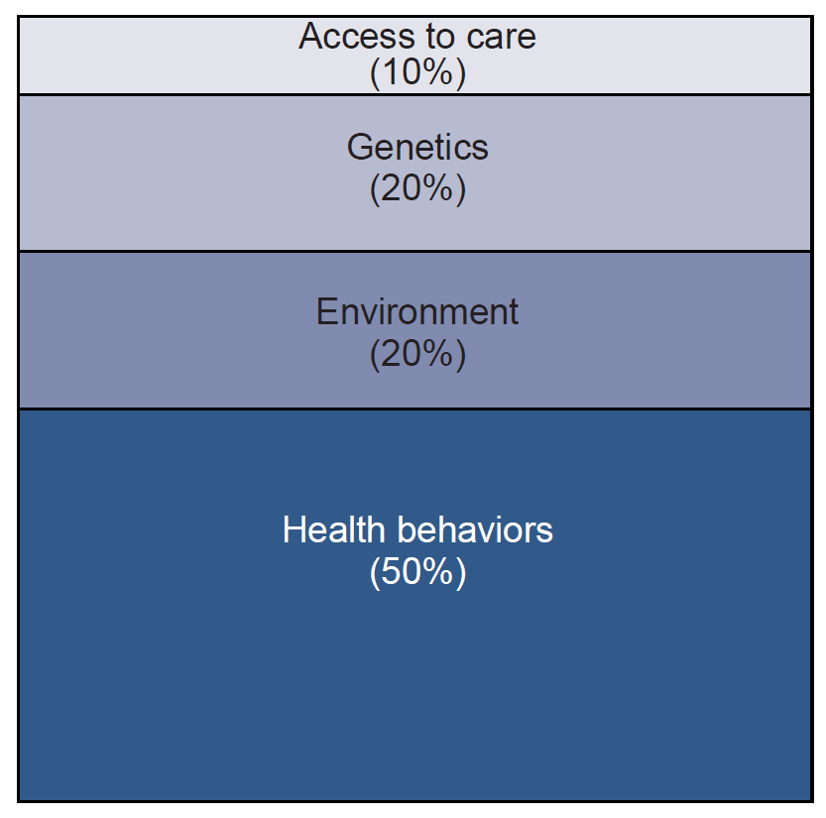

Determinanti di malattia
I determinanti di salute sono quei fattori che influenzano e determinano la salute e il benessere degli individui
Fonte: IFTF Centers for Disease Control and Prevention

Slide 4
Determinanti di malattia
Fonte: Rielaborazione da OMS

Slide 5
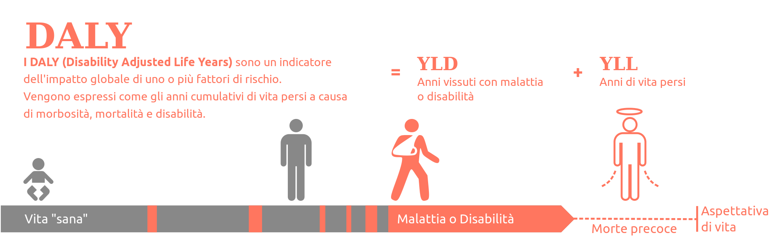
Disability Adjusted Life Yeas (DALY)
Attesa di vita corretta per disabilità
https://it.wikipedia.org/wiki/Disability-adjusted_life_year

Slide 6
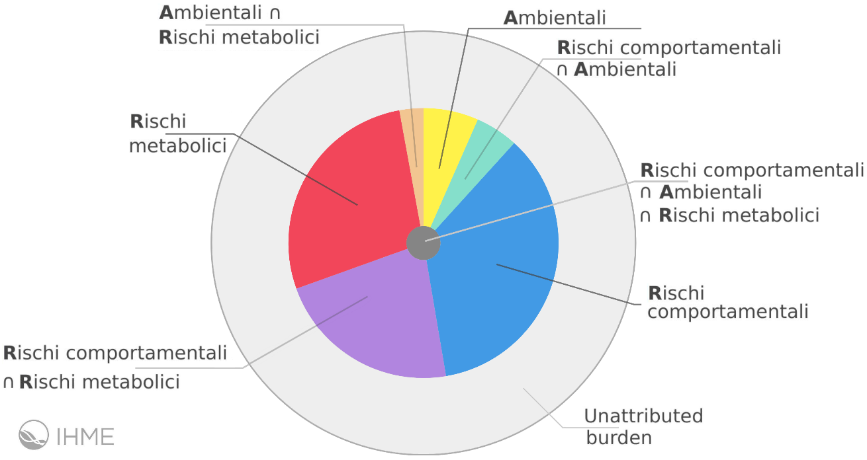
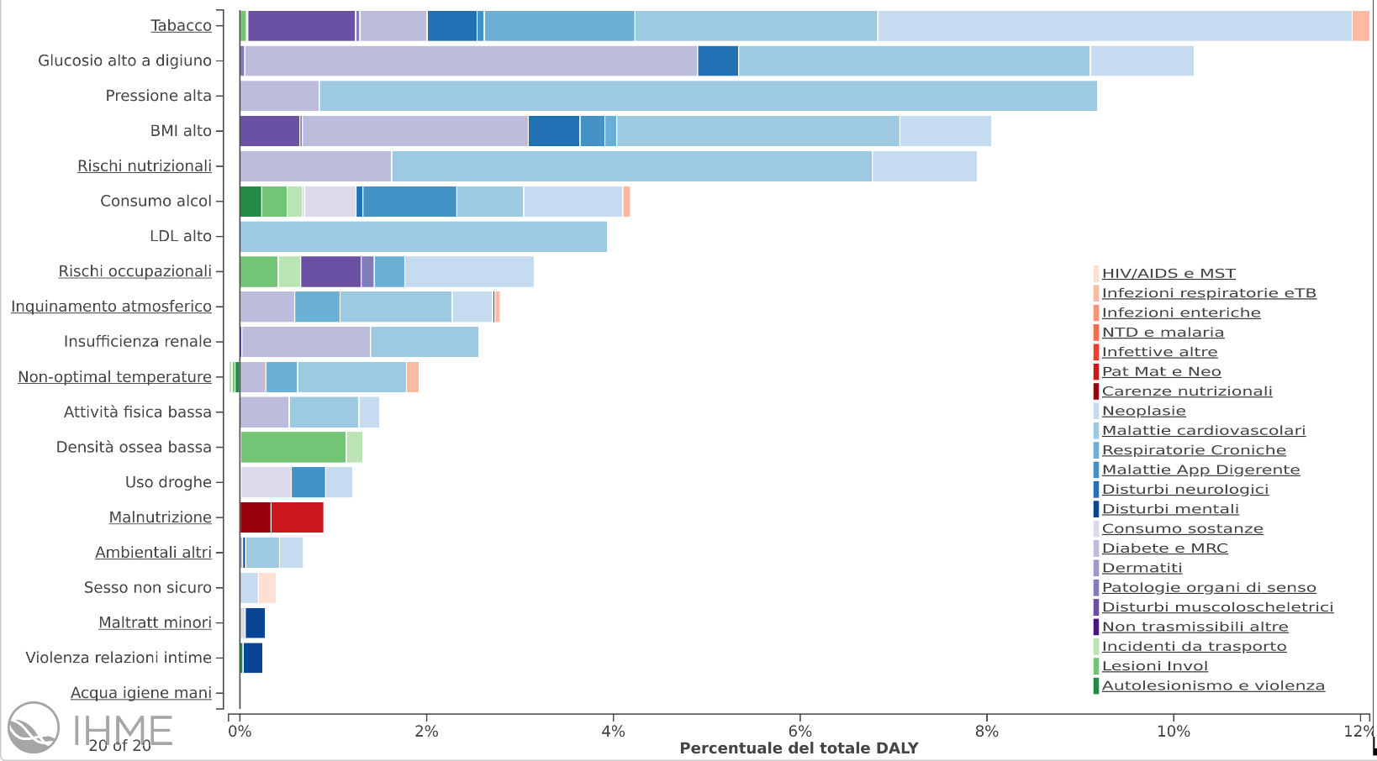

Fattori di rischio per malattia (tutte le cause), Italia 2019
The Institute for Health Metrics and Evaluation

Slide 7
Piramide dell’età - Provincia di Modena
1991
2001
2021
Proiezione 2035

Slide 8
Profilo Demografico Provincia di Modena,
Emilia-Romagna, Italia - anno 2021
¹ (pop 65 anni e più/pop 0-14 anni)*100
² (pop 65 anni e più/pop residente)*100
³ (pop 65 anni e più/pop 15-64 anni)*100

Slide 9
Indice di vecchiaia per distretto, anno 2021

Slide 10
Famiglie unipersonali per distretto, anno 2021

Slide 11
Popolazione straniera per distretto, anno 2021

Slide 12
Speranza di vita alla nascita per distretto, anno 2021

Slide 13

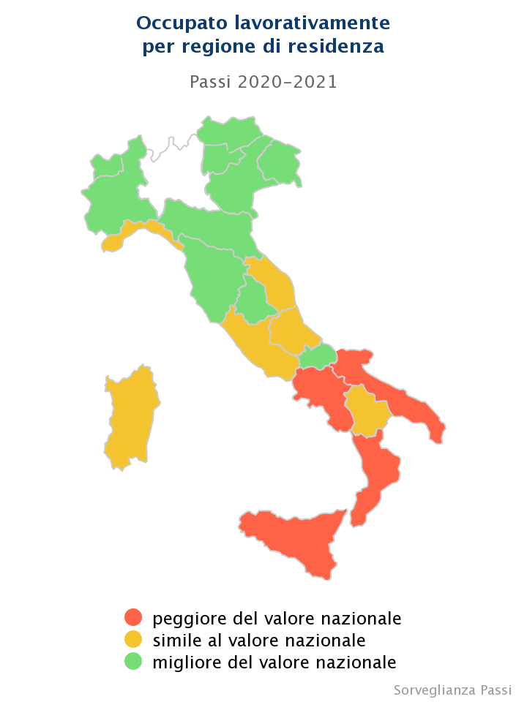
Stato lavorativo
Persone 18-69 anni
Stima di circa 351.000 persone 18-69enni
in provincia di Modena
Fonte dati: sorveglianza PASSI 2018-2021

Slide 14
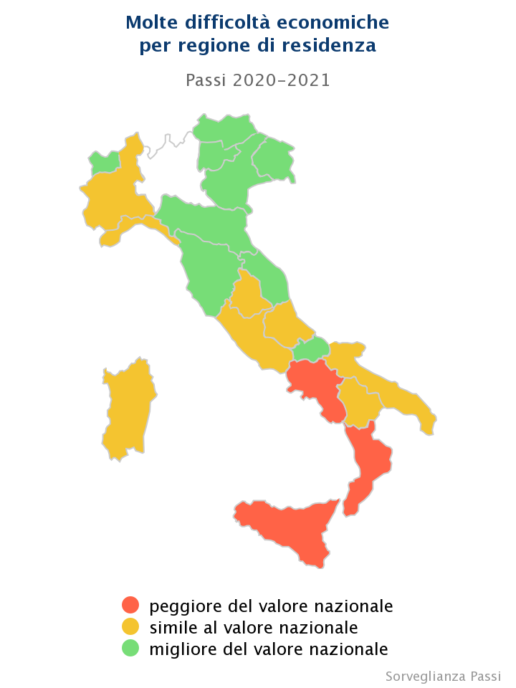
Difficoltà economiche percepite
Persone 18-69 anni
Stima di circa 28.000 persone 18-69enni
in provincia di Modena
Fonte dati: sorveglianza PASSI 2018-2021

Slide 15
Fattori di rischio comportamentale

Slide 16
Fattori di rischio comportamentali
Persone 18-69 anni
Compresenza di fattori di rischio
Solo il 3% non ha alcun fattore di rischio!
Fonte dati: sorveglianza PASSI 2018-2021

Slide 17
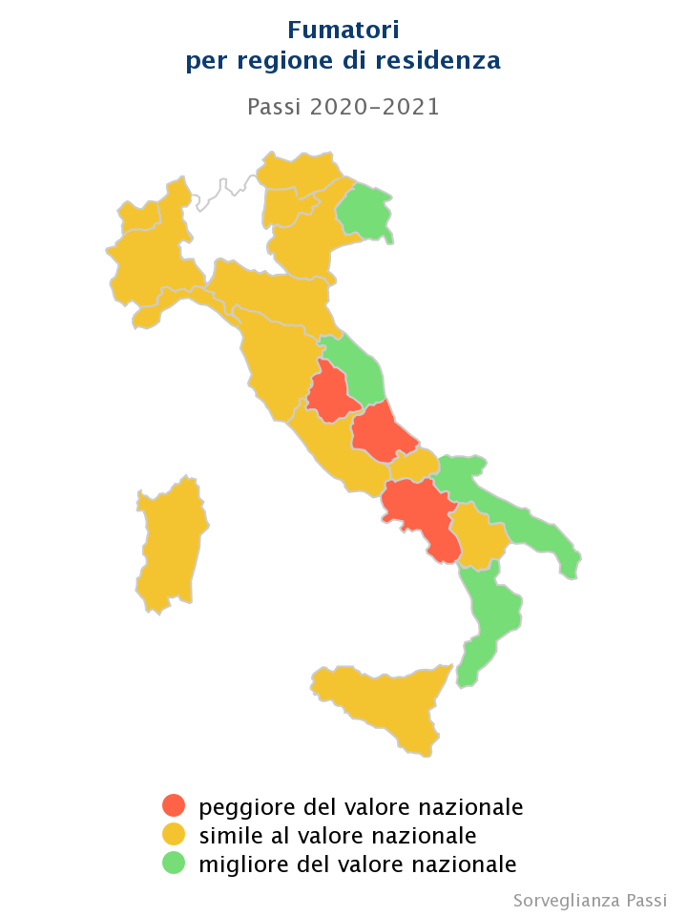
Abitudine al fumo di sigaretta
Persone 18-69 anni
Stima di circa 117.000 persone nella provincia di Modena
Fumatore: persona che ha fumato più di 100 sigarette nella sua vita e che fuma tuttora o ha cessato da meno di sei mesi (fumatore in astensione, pari al 2%); ex fumatore: persona che ha smesso di fumare da almeno 6 mesi; non fumatore: persona che non ha mai fumato o ha fumato meno di 100 sigarette nella sua vita e attualmente non fuma
Fonte dati: sorveglianza PASSI 2018-2021

Slide 18
Fumatori di sigaretta
Persone 18-69 anni
Fonte dati: sorveglianza PASSI 2015-2021

Slide 19
Fumatori di sigaretta
Persone 18-69 anni – Provincia di Modena
Maggiore tra i 25-34enni
Maggiore tra gli uomini
Maggiore tra le persone con nessun titolo di studio o con licenza elementare
Maggiore tra le persone con difficoltà economiche
(*) Italiani: persone con cittadinanza italiana o provenienti da altri Paesi a Sviluppo Avanzato (PSA); Stranieri: persone immigrate da Paesi a Forte Pressione Migratoria (PFPM)
Fonte dati: sorveglianza PASSI 2018-2021

Slide 20


Fumatori di sigaretta per classi d’età
Fonte dati: HBSC 2018 (11-13-15 anni – Emilia-Romagna), sorveglianza PASSI 2018-2021 (18-69 anni – provincia di Modena), PASSI d’Argento 2018-2021 (70 anni e più – provincia di Modena)

Slide 21
Fumatori di sigaretta per classi d’età
Fonte dati: Sorveglianza PASSI 2018-2021 (18-69 anni –Regione Emilia-Romagna)

Slide 22
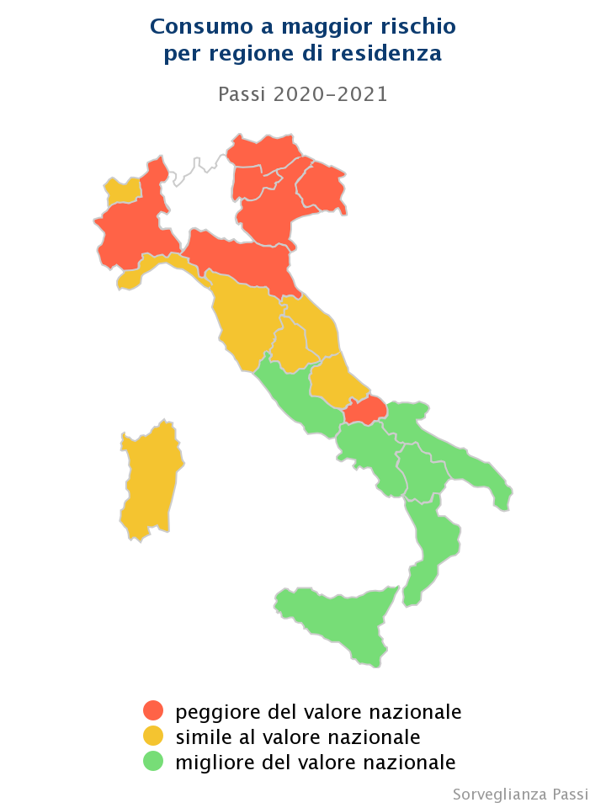
Consumo di alcol
Persone 18-69 anni
Stima di circa
112.300 persone
in provincia di Modena
Consumo di alcol a maggior rischio: forte consumo abituale di alcol e/o consumo fuori pasto e/o consumo binge; poiché una persona può appartenere a più di una categoria, la percentuale di consumo a maggior rischio non corrisponde alla somma dei singoli comportamenti
Forte consumo abituale: uomini che consumano più di 2 unità alcoliche medie giornaliere, ovvero più di 60 unità alcoliche negli ultimi 30 giorni, oppure donne che consumano più di 1 unità alcolica media giornaliera, ovvero più di 30 unità alcoliche negli ultimi 30 giorni
Consumo fuori pasto: persone che consumano alcol prevalentemente o solo fuori dai pasti
Consumo binge: uomini che consumano 5 o più unità in un’unica occasione o donne che ne consumano 4 o più in un’unica occasione
Unità alcolica: bicchiere di vino oppure lattina di birra oppure bicchierino di liquore
Fonte dati: sorveglianza PASSI 2018-2021

Slide 23
Consumo di alcol a maggior rischio
Persone 18-69 anni
Fonte dati: sorveglianza PASSI 2015-2021

Slide 24
Consumo di alcol a maggior rischio
Persone 18-69 anni – Provincia di Modena
Maggiore tra i 18-24enni
Maggiore tra gli uomini
Maggiore tra le persone con alta istruzione
(*) Italiani: persone con cittadinanza italiana o provenienti da altri Paesi a Sviluppo Avanzato (PSA); Stranieri: persone immigrate da Paesi a Forte Pressione Migratoria (PFPM)
Fonte dati: sorveglianza PASSI 2018-2021

Slide 25

Consumo binge nei ragazzi
Emilia-Romagna
Consumo binge: consumo di 5 bicchieri o più di bevande alcoliche in un'unica occasione negli ultimi 12 mesi
Fonte dati: Indagine HBSC 2018

Slide 26
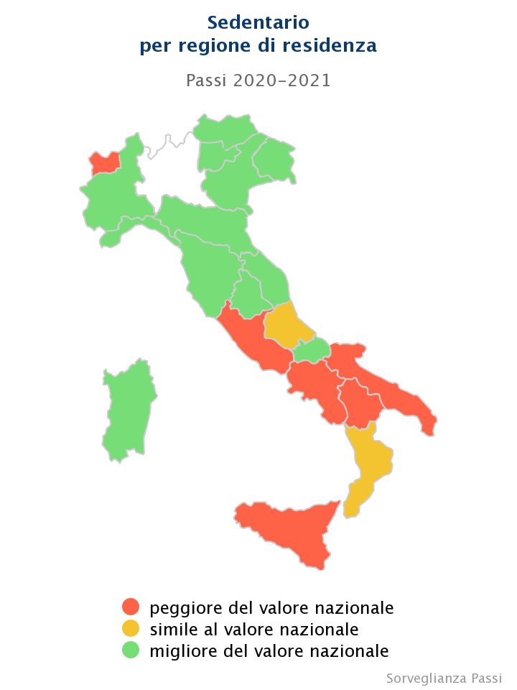
Attività fisica
Persone 18-69 anni
Stima di circa 75.000
persone in provincia
di Modena
Attivi: persone che hanno riferito di svolgere un’attività lavorativa pesante oppure che praticano nel tempo libero attività fisica moderata o intensa ai livelli raccomandati dall’OMS
Parzialmente attivi: persone che hanno riferito di svolgere un’attività lavorativa moderata dal punto di vista fisico oppure di praticare nel tempo libero attività fisica a livelli inferiori a quelli raccomandati dall’OMS
Sedentari: persone che hanno riferito di condurre un’attività lavorativa sedentaria e di non praticare nessuna attività fisica nel tempo libero
Livelli raccomandati di attività fisica nel tempo libero (OMS 2020): attività fisica moderata di almeno 150 minuti alla settimana oppure attività fisica intensa di almeno 75 minuti oppure una combinazione delle due.
Fonte dati: sorveglianza PASSI 2018-2021

Slide 27
Sedentari
Persone 18-69 anni
Fonte dati: sorveglianza PASSI 2015-2021

Slide 28
Sedentarietà
Persone 18-69 anni – Provincia di Modena
Maggiore tra i 50-69enni
Maggiore tra le donne
Maggiore tra chi riferisce nessun titolo o la licenza elementare
Maggiore tra chi riferisce difficoltà economiche
Maggiore tra chi ha cittadinanza straniera
(*) Italiani: persone con cittadinanza italiana o provenienti da altri Paesi a Sviluppo Avanzato (PSA); Stranieri: persone immigrate da Paesi a Forte Pressione Migratoria (PFPM)
Fonte dati: sorveglianza PASSI 2018-2021

Slide 29
Attività fisica nei bambini di 8-9 anni
Provincia di Modena
Fonte dati: indagine OKkio alla Salute 2019

Slide 30
Attività fisica nei ragazzi
Fonte dati: indagine HBSC 2018

Slide 31
Attività fisica
Persone ultra 64enni
Stima di circa 80.700 persone in provincia
* NEP: persone ultra 64enni non eleggibili al PASE score, cioè che sono in grado di deambulare ma non hanno sostenuto direttamente l'intervista (intervento del proxi)
Fonte dati: sorveglianza PASSI d’Argento 2018-2021

Slide 32
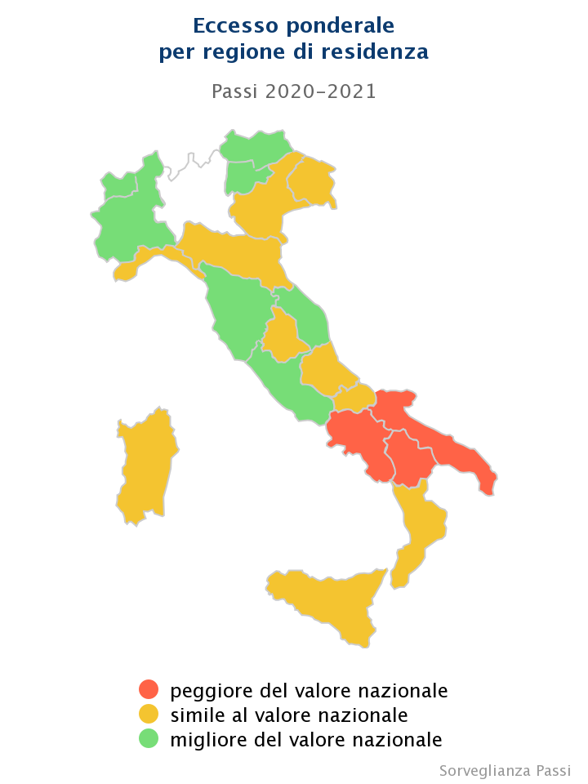
Stato nutrizionale
Persone 18-69 anni
44% in eccesso ponderale, pari a una stima di circa 206.000 persone in Provincia di Modena
Fonte dati: sorveglianza PASSI 2018-2021

Slide 33
Eccesso ponderale
Persone 18-69 anni
Fonte dati: sorveglianza PASSI 2015-2021

Slide 34
Eccesso ponderale
Persone 18-69 anni – Provincia di Modena
Cresce con l’età
Maggiore tra gli uomini
Maggiore tra le persone con istruzione bassa
Maggiore tra le persone con difficoltà economiche
(*) Italiani: persone con cittadinanza italiana o provenienti da altri Paesi a Sviluppo Avanzato (PSA); Stranieri: persone immigrate da Paesi a Forte Pressione Migratoria (PFPM)
Fonte dati: sorveglianza PASSI 2018-2021

Slide 35


Eccesso ponderale per età
Emilia-Romagna
Fonte dati: OKkio 2019 (8-9 anni), HBSC 2018 (11-13-15 anni), PASSI 2018-2021 (18-69 anni), PASSI d’Argento 2018-2021 (70 anni e oltre)

Slide 36
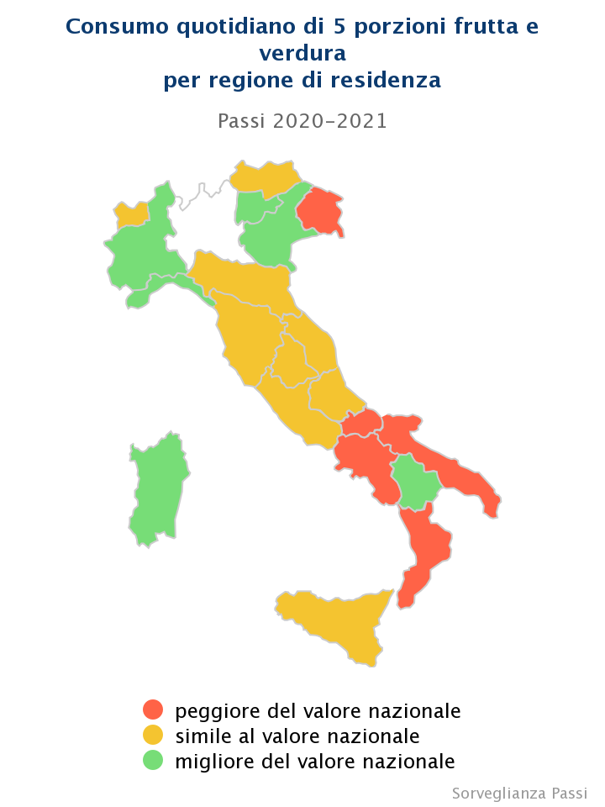
Consumo di frutta e verdura
Persone 18-69 anni
Indicatore PNP:
42% consuma almeno tre porzioni,
pari a 196.600 persone in provincia di Modena
Stima di circa 42.000 persone in provincia
di Modena
Fonte dati: sorveglianza PASSI 2018-2021

Slide 37
Consumo di 5 o più porzioni di frutta e verdura
Persone 18-69 anni
Fonte dati: sorveglianza PASSI 2015-2021

Slide 38
Consumo di meno di tre porzioni/die
Persone 18-69 anni – Provincia di Modena
Maggiore tra i 18-34enni
Maggiore tra gli uomini
Maggiore tra chi ha difficoltà economiche
(*) Italiani: persone con cittadinanza italiana o provenienti da altri Paesi a Sviluppo Avanzato (PSA); Stranieri: persone immigrate da Paesi a Forte Pressione Migratoria (PFPM)
Fonte dati: sorveglianza PASSI 2018-2021

Slide 39
Consumo di frutta e verdura nei bambini di 8-9 anni
Provincia di Modena
Fonte dati: indagine OKkio alla Salute 2019

Slide 40
Consumo di frutta e verdura nei ragazzi
Fonte dati: indagine HBSC 2018

Slide 41
Fattori di rischio comportamentali nelle persone 18-69enni con patologie croniche
Emilia-Romagna
Fonte dati: sorveglianza PASSI 2017-2021

Slide 42
Consigli dei sanitari per corretti stili di vita alle persone 18-69enni con patologie croniche
Emilia-Romagna
Fonte dati: sorveglianza PASSI 2017-2021

Slide 43
Sicurezza stradale

Slide 44
Incidenti stradali: numero incidenti, feriti e decessi in provincia di Modena, 1998-2021
modello Istat CTT/INC

Slide 45
Guida sotto effetto dell’alcol
Persone 18-69 anni
Guida sotto effetto dell’alcol
per regione di residenza
PASSI 2020-2021
Stima di circa 20.100 persone in provincia di Modena
Guida sotto effetto dell’alcol: persone che hanno riferito di aver guidato dopo aver bevuto, nell’ora precedente, 2 o più unità di una bevanda alcolica (tra coloro che dichiarano di aver guidato negli ultimi 30 gg)
Fonte dati: sorveglianza PASSI 2018-2021

Slide 46
Guida sotto effetto dell’alcol
Persone 18-69 anni
Fonte dati: sorveglianza PASSI 2015-2021

Slide 47
Essere stati trasportati da conducente sotto effetto dell’alcol nell’ultimo mese
Persone 18-69 anni
Essere stati trasportati da guidatore sotto effetto dell’alcol
per regione di residenza
PASSI 2016-2019
Stima di circa 34.000 persone in provincia di Modena
Trasportati da conducente sotto effetto dell’alcol: persone che hanno riferito di essere state trasportate da un conducente che guidava sotto effetto dell'alcol (tra coloro che sono saliti su auto/moto negli ultimi 30 gg)
Fonte dati: sorveglianza PASSI 2014-2019

Slide 48
Essere stati trasportati da conducente sotto effetto dell’alcol nell’ultimo mese
Persone 18-69 anni
Fonte dati: sorveglianza PASSI 2014-2019

Slide 49
Sicurezza domestica

Slide 50
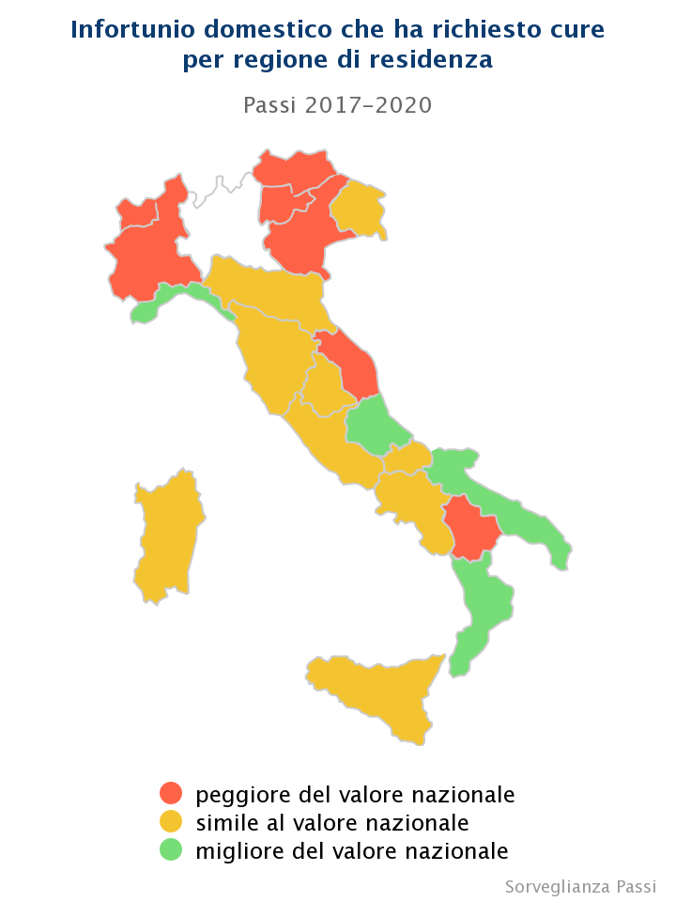
Infortunio domestico* nell’ultimo anno
Persone 18-69 anni
Stima di circa 12.700 persone in provincia di Modena
* Infortunio domestico per il quale l’intervistato è dovuto ricorrere alle cure del medico di famiglia, del Pronto Soccorso o dell’Ospedale
Fonte dati: sorveglianza PASSI 2018-2021

Slide 51
Infortunio domestico nell’ultimo anno
Persone 18-69 anni
Fonte dati: sorveglianza PASSI 2015-2021

Slide 52
Bassa percezione del rischio di subire un infortunio domestico
Persone 18-69 anni
Fonte dati: sorveglianza PASSI 2015-2021

Slide 53
Infortuni domestici
Provincia di Modena, 2017-2021
Tasso specifico di accesso al PS*
Tasso specifico di mortalità**
Tasso specifico di ospedalizzazione*
**per 100.000 abitanti
*per 100.000 abitanti

Slide 54
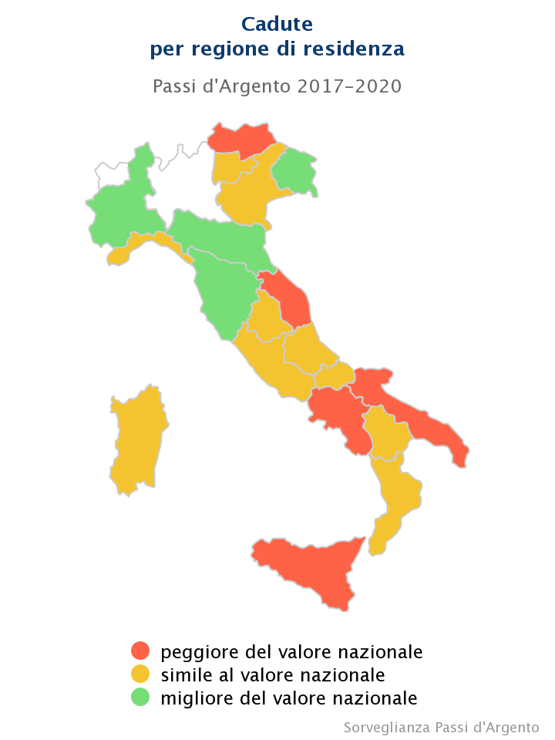
Cadute
Persone ultra 64enni
Stima di circa 39.200 persone in provincia
Fonte dati: sorveglianza PASSI d’Argento 2018-2021

Slide 55
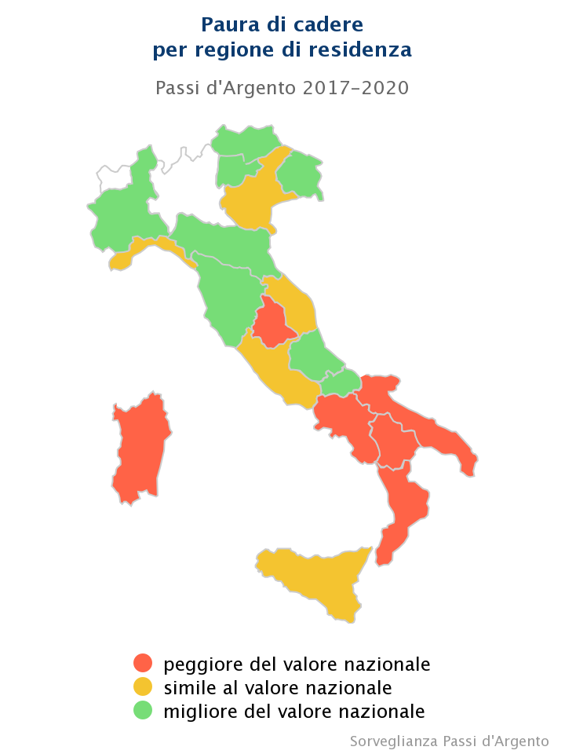
Paura di cadere
Persone ultra 64enni
Stima di circa 55.500 persone in provincia
Fonte dati: sorveglianza PASSI d’Argento 2018-2021

Slide 56
Stato di salute percepito

Slide 57
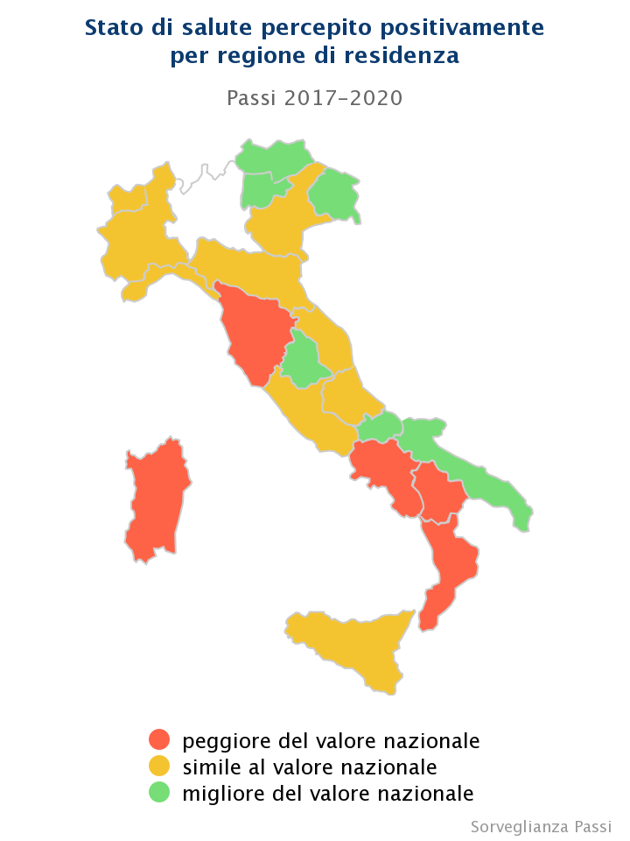
Stato di salute percepito
Stima di circa 337.000
persone 18-69enni
Persone 18-69 anni
Fonte dati: sorveglianza PASSI 2018-2021

Slide 58
Stato di salute percepito positivamente
Persone 18-69 anni
Fonte dati: sorveglianza PASSI 2015-2021

Slide 59
Stato di salute percepito positivamente
Persone 18-69 anni – Provincia di Modena
Decresce con l’età
Maggiore negli uomini
Maggiore tra le persone con istruzione alta
Maggiore tra le persone senza difficoltà economiche
Maggiore tra le persone senza patologie croniche
Fonte dati: sorveglianza PASSI 2018-2021 – Provincia di Modena

Slide 60
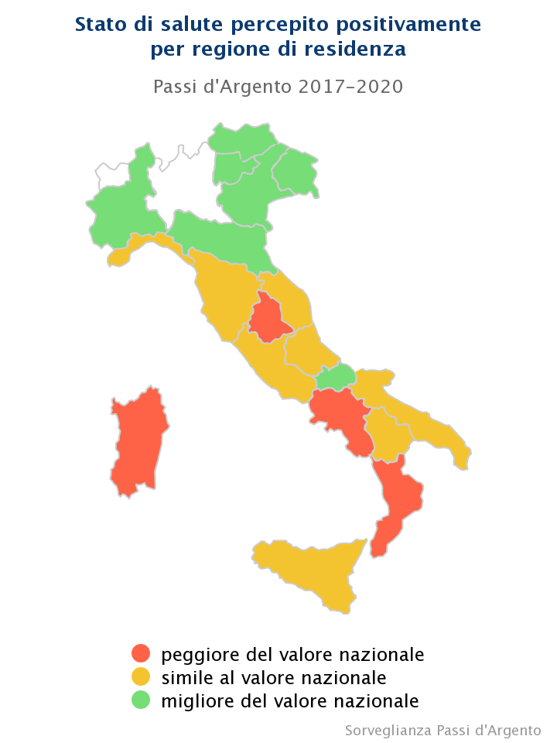
Stato di salute percepito
Persone ultra 64enni
Stima di circa 13.000 persone ultra 64enni
Fonte dati: sorveglianza PASSI d’Argento 2018-2021

Slide 61
Stato di salute percepito positivamente
Persone ultra 64enni
Provincia di Modena
Decresce con l’età
Maggiore negli uomini
Maggiore tra le persone con istruzione medio-alta
Maggiore tra le persone senza difficoltà economiche
Maggiore tra le persone senza patologie croniche
Maggiore tra le persone in buona salute
Fonte dati: sorveglianza PASSI d’Argento 2018-2021 – provincia di Modena

Slide 62
Stato di salute percepito rispetto all’anno precedente
Persone ultra 64enni
Stima di circa 47.400 persone ultra 64enni
Fonte dati: sorveglianza PASSI d’Argento 2018-2021

Slide 63
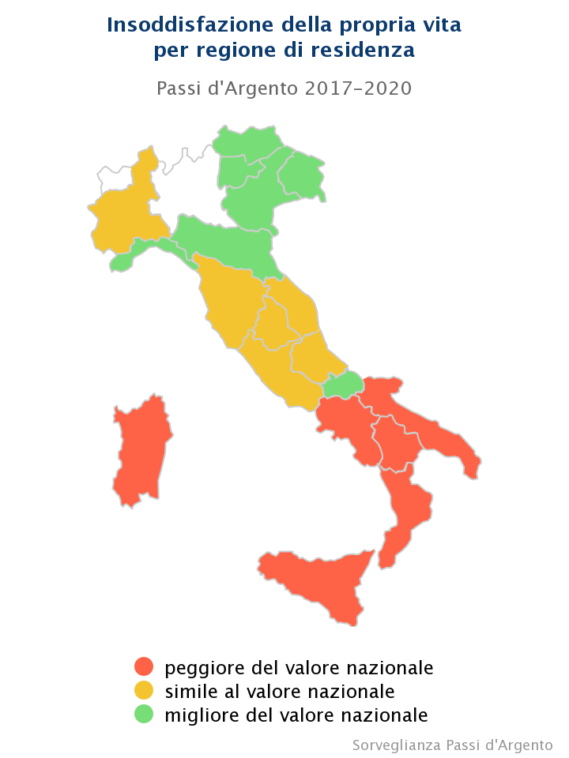
Soddisfazione della vita condotta
Persone ultra 64enni
Stima di circa 27.800 persone ultra 64enni
in provincia
Fonte dati: sorveglianza PASSI d’Argento 2018-2021

Slide 64
14 giorni o più in cattiva salute per motivi fisici o psicologici o con limitazione delle attività abituali
Persone 18-69 anni
Stima di circa 62.700 persone 18-69enni
Stima di circa 39.800 persone 18-69enni
Stima di circa 17.300 persone 18-69enni
Fonte dati: sorveglianza PASSI 2018-2021

Slide 65
14 o più giorni in cattiva salute per motivi fisici
Persone 18-69 anni
Fonte dati: sorveglianza PASSI 2015-2021

Slide 66
14 o più giorni in cattiva salute per motivi psicologici
Persone 18-69 anni
Fonte dati: sorveglianza PASSI 2015-2021

Slide 67
14 o più giorni con limitazione delle attività quotidiane per motivi fisici o psicologici
Persone 18-69 anni
Fonte dati: sorveglianza PASSI 2015-2021

Slide 68
Giorni in cattiva salute per motivi fisici
Persone ultra 64enni
Stima di circa 21.200 persone ultra 64enni
Fonte dati: sorveglianza PASSI d’Argento 2018-2021

Slide 69
Giorni in cattiva salute per motivi psicologici
Persone ultra 64enni
Stima di circa 21.200 persone ultra 64enni
Fonte dati: sorveglianza PASSI d’Argento 2018-2021

Slide 70
Giorni con limitazione delle attività quotidiane per motivi fisici o psicologici
Persone ultra 64enni
Stima di circa 6.500 persone ultra 64enni
Fonte dati: sorveglianza PASSI d’Argento 2018-2021

Slide 71
Sintomi di depressione

Slide 72
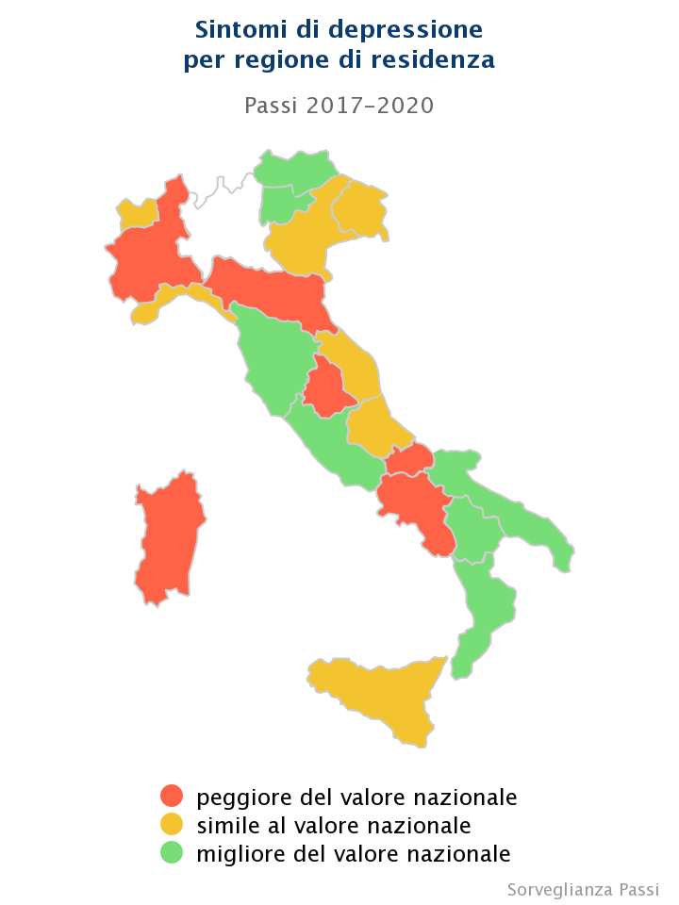
Sintomi di depressione
Persone 18-69 anni
Stima di circa
41.200 persone 18-69enni
Fonte dati: sorveglianza PASSI 2018-2021

Slide 73
Sintomi di depressione
Persone 18-69 anni
Fonte dati: sorveglianza PASSI 2015-2021

Slide 74
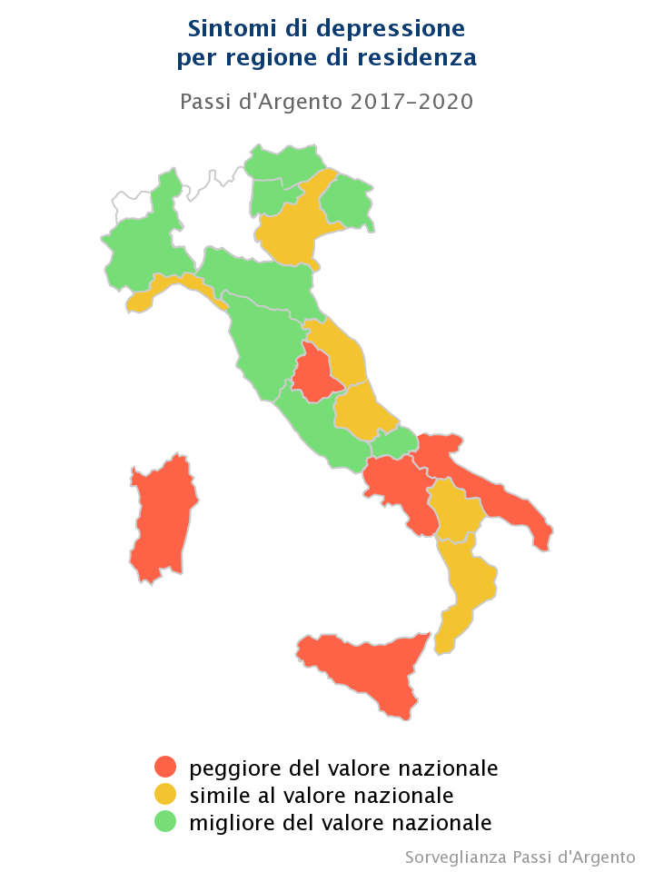
Sintomi di depressione
Persone ultra 64enni
Stima di circa 16.300 persone
ultra 64enni
Fonte dati: sorveglianza PASSI d’Argento 2018-2021

Slide 75
Sintomi di depressione
Persone ultra 64enni
Provincia di Modena
Cresce con l’età
Maggiore tra le donne
Maggiore tra le persone con istruzione medio-bassa
Maggiore tra le persone con difficoltà economiche
Maggiore tra le persone con patologie croniche
Maggiore tra le persone con segni di fragilità o disabilità
Fonte dati: sorveglianza PASSI d’Argento 2018-2021

Slide 76
Fragilità e disabilità

Slide 77
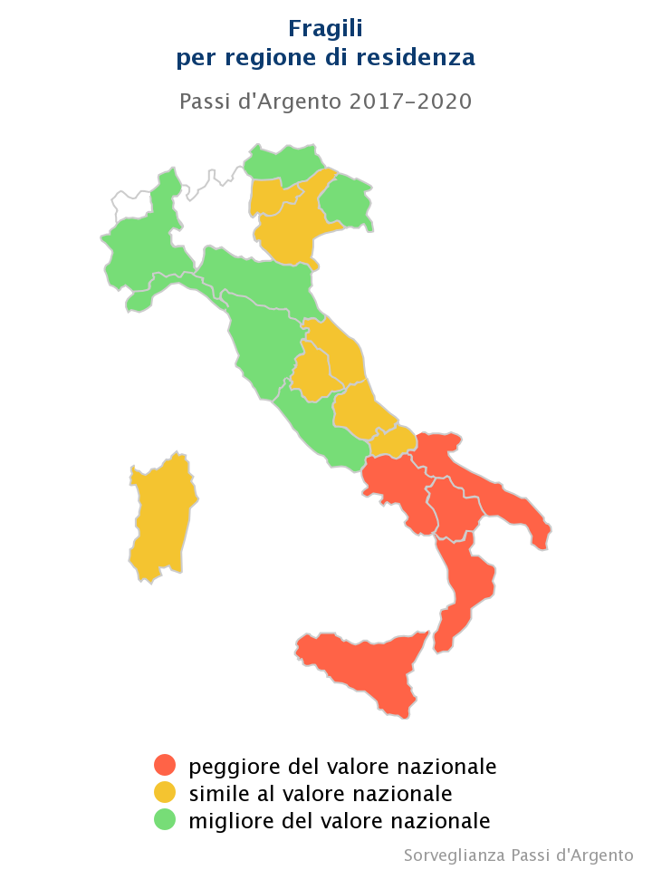
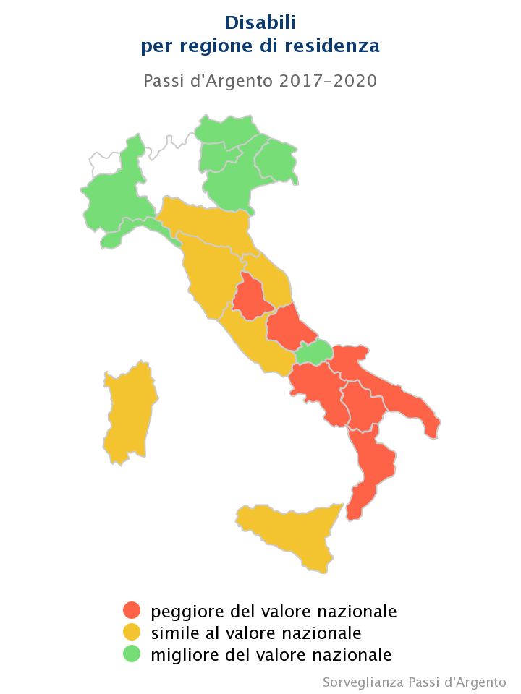
Sottogruppi di popolazione
Persone ultra 64enni
Stima di circa 19.600 persone ultra 64enni
Stima di circa 19.600 persone ultra 64enni
Fonte dati: sorveglianza PASSI d’Argento 2018-2021

Slide 78
Sottogruppi di popolazione
Persone ultra 64enni – Provincia di Modena
Fonte dati: sorveglianza PASSI d’Argento 2018-2021

Slide 79
Non autonomia nelle attività della vita quotidiana
Persone ultra 64enni
Limitazioni alle attività strumentali della vita quotidiana (Instrumental Activities of Daily Living - IADL)
Limitazioni alle attività alle attività funzionali della vita quotidiana tra i disabili (Activities of Daily Living – ADL)
Fonte dati: sorveglianza PASSI d’Argento 2018-2021

Slide 80
Mortalità e
Prevalenza della patologie croniche

Slide 81
Cause di morte
Provincia di Modena e Emilia-Romagna 2017-2021
*
*Dati 2020-2021

Slide 82
Anni di vita persi (YLL*),
Provincia di Modena, anni 2011 e 2021
2011
2021
* Cumulato degli anni perduti sulla base della speranza di vita età specifica

Slide 83
Primi 25 tumori per frequenza nel Distretto di Sassuolo
(uomini e donne - anni 2015-2019)*
* esclusi carcinoma della cute

Slide 84
Mortalità dei principali tumori (C00-D48),
Provincia di Modena, anno 2017-2021

Slide 85
Diabete
Stima della prevalenza (n° persone e tasso grezzo x 1.000) – anno 2021
Fonte dati: banche dati sanitarie

Slide 86
Scompenso Cardiaco
Stima della prevalenza (n° persone e tasso grezzo x 1.000) – anno 2021
Fonte dati: banche dati sanitarie

Slide 87
Insufficienza renale cronica
Stima della prevalenza (n° persone e tasso grezzo x 1.000) – anno 2021
Fonte dati: banche dati sanitarie

Slide 88
Asma
Stima della prevalenza (n° persone e tasso grezzo x 1.000) – anno 2021
Fonte dati: banche dati sanitarie

Slide 89
BPCO
Stima della prevalenza (n° persone e tasso grezzo x 1.000) – anno 2021
Fonte dati: banche dati sanitarie

Slide 90
Cardiopatia Ischemica
Stima della prevalenza (n° persone e tasso grezzo x 1.000) – anno 2021
Fonte dati: banche dati sanitarie

Slide 91
Parkinson
Stima della prevalenza (n° persone e tasso grezzo x 1.000) – anno 2021
Fonte dati: banche dati sanitarie

Slide 92
Persone con almeno una patologia cronica*
Persone 18-69 anni
*Patologie croniche indagate: cardiache (infarto del miocardio, ischemia cardiaca, malattie delle coronarie o altre malattie del cuore), Respiratorie (bronchite cronica, enfisema, insufficienza respiratoria, asma bronchiale), Ictus o ischemia celebrale, Diabete, Tumori (comprese leucemie e linfomi), Malattie croniche del fegato o cirrosi, Insufficienza renale
Fonte dati: sorveglianza PASSI 2015-2021

Slide 93
Grazie per l’attenzione!

Slide 94
Attività fisica in PASSI d’Argento
Per indagare l’attività fisica la sorveglianza PASSI d’Argento adotta il PASE (Physical Activity Scale for the Elderly), un sistema validato a livello internazionale che rileva il livello di attività fisica della popolazione ultra 64enne attraverso una serie di domande riferite a una settimana di vita normale
In rapporto alla frequenza settimanale e all’intensità con cui le varie attività vengono svolte, si calcola un punteggio (PASE score), più alto nelle persone attive
Il PASE score non può essere calcolato per le persone con difficoltà a deambulare

Slide 95
Attività fisica in PASSI d’Argento
La sorveglianza definisce come sufficientemente attivi (cioè parzialmente o completamente attivi) gli ultra 64enni con un PASE score superiore al 40° percentile della distribuzione nazionale calcolata sulle persone definite eleggibili
Sono definite eleggibili le persone senza problemi di deambulazione e che sono riuscite a rispondere per intero al questionario senza l’intervento del proxi

Slide 96
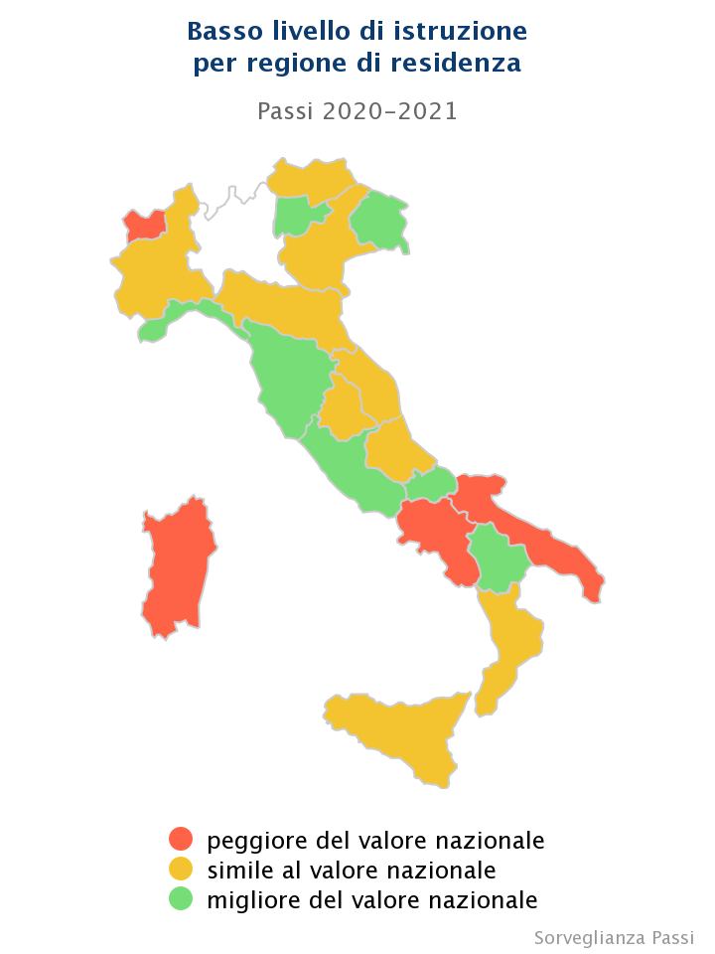
Livello d’istruzione
Persone 18-69 anni
Stima di circa 313.600 persone 18-69enni
con alta istruzione in provincia di Modena
Fonte dati: sorveglianza PASSI 2018-2021

Slide 97
14 o più giorni in cattiva salute per motivi fisici
Persone 18-69 anni
Provincia di Modena
Cresce con l’età
Maggiore tra le donne
Maggiore tra le persone con bassa istruzione
Maggiore tra le persone con difficoltà economiche
Maggiore tra le persone con almeno una patologia cronica
Fonte dati: sorveglianza PASSI 2018-2021 – Provincia di Modena

Slide 98
14 o più giorni in cattiva salute per motivi psicologici
Persone 18-69 anni
Provincia di Modena
Maggiore nelle donne
Maggiore tra le persone con difficoltà economiche
Maggiore tra le persone con almeno una patologia cronica
Fonte dati: sorveglianza PASSI 2018-2021 – Provincia di Modena

Slide 99
14 o più giorni con limitazione delle attività quotidiane per motivi fisici o psicologici
Persone 18-69 anni
Provincia di Modena
Maggiore tra i 50-69enni
Maggiore tra le donne
Maggiore tra le persone con bassa istruzione
Maggiore tra le persone con difficoltà economiche
Maggiore tra le persone con patologie croniche
Fonte dati: sorveglianza PASSI 2018-2021 – Provincia di Modena

Slide 100
Sintomi di depressione
Persone 18-69 anni
Provincia di Modena
Maggiore tra le donne
Maggiore tra chi ha bassa istruzione
Maggiore tra le persone con difficoltà economiche
Maggiore tra le persone con patologie croniche
Fonte dati: sorveglianza PASSI 2018-2021 – Provincia di Modena

